Slide 1
ОТЧЕТ о прохождении учебной практики по профессиональному модулю ПМ.04 Выполнение работ по одной или нескольким профессиям рабочих, должностям служащих –
20004 Агент коммерческий в период с «___» ________ 20__ г. по «___» ________ 20__ г.
Специальность 38.02.04. Коммерция (по отраслям)
НЕГОСУДАРСТВЕННОЕ ОБРАЗОВАТЕЛЬНОЕ ЧАСТНОЕ УЧРЕЖДЕНИЕ ВЫСШЕГО ОБРАЗОВАНИЯ
«МОСКОВСКИЙ ФИНАНСОВО-ПРОМЫШЛЕННЫЙ УНИВЕРСИТЕТ «СИНЕРГИЯ»
Колледж «Синергия»
Кафедра Коммерции и торгового дела
ФИО обучающегося: ____________________________________
Группа: _______________________________________________
ФИО Руководителя: ____________________________________

Slide 2
Содержание
I. Общая организационная характеристика предприятия сферы (розничной/ оптовой) торговли
II. Исследовательско-аналитическая часть. Сбор информации об объекте практики и анализ источников
2.1. Материально-техническая база торгового предприятия
2.2. Анализ и оценка соответствия помещений магазина требованиям обеспечения качества и безопасности реализуемых товаров и оказываемых услуг
2.3. Исследование методов контактов с поставщиками и деловыми партнерами
2.4. Изучение и краткое описание ассортимента товаров, реализуемых в магазине
2.5. Оценка влияния факторов внешней среды на торговую деятельность предприятия
III. Проектно-экспериментальная часть. Приобретение необходимых умений и первоначального опыта практической работы по специальности в рамках освоения вида деятельности ВД 4. Выполнение работ по одной или нескольким профессиям рабочих, должностям служащих – 20004 Агент коммерческий
3.1. Выполнение торгово-технологических операций по организации хранения товарных запасов, подготовке товаров к продаже, их выкладке и реализации. Изучение современных технологий продаж.
3.1.1. Оценка этапов торгово-технологического процесса
3.1.2. Оценка применяемых в торговом предприятии технологий оптовых (розничных) продаж
3.2. Характеристика основных и дополнительных услуг, оказываемых в торговом предприятии
3.3. Оценка складских операций, принципов и условий размещения и хранения товарных запасов на складе
3.4. Эксплуатация торгово-технологического оборудования
3.5. Анализ экономических показателей деятельности
IV. Заключение

Slide 3
ЛИЧНАЯ КАРТОЧКА ИНСТРУКТАЖА
ПО БЕЗОПАСНЫМ МЕТОДАМ РАБОТЫ, ПРОМСАНИТАРИИ И ПРОТИВОПОЖАРНОЙ БЕЗОПАСНОСТИ
I. Вводный инструктаж
Провел инженер по охране труда и технике
безопасности
______________________________________________
^{(Ф.И.О.)}
Подпись ___________ Дата ______________20____г.
Инструктаж получил (а) и усвоил (а)
______________________________________________
^{(Ф.И.О.)}
Подпись ___________ Дата ______________20____г.
II. Первичный инструктаж на рабочем месте
Переведен на ______________________________________________
(наименование участка, отдела и т.д.)
А. Инструктаж провел (а)
______________________________________________
^{(Ф.И.О.)}
Подпись ___________ Дата ______________ 20 ___ г.
Б. Инструктаж получил (а) и усвоил (а)
______________________________________________
^{(Ф.И.О.)}
Подпись ___________ Дата ______________ 20 ___ г.

Slide 4
Общая организационная характеристика предприятия сферы (розничной/ оптовой) торговли
Необходимо охарактеризовать торговое предприятие – базу практики и идентифицировать следующие признаки:
- вид организации торговли (оптовая/ розничная, оптово-розничная);
- тип объекта торговли (стационарный или нестационарный торговый объект);
- вид торгового предприятия по товарному ассортименту (например, торговое предприятие, реализующее универсальный ассортимент или торговое предприятие, реализующее специализированный ассортимент);
- специализацию торгового предприятия (например, магазин верхней одежды или «Хозяйственные товары», универсальный магазин);
- тип предприятия розничной торговли (например, гастроном, минимаркет, дискаунтер, гипермаркет и др.)
А также необходимо установить:
место расположения;
контингент покупателей, зону обслуживания;
режим работы.

Slide 5
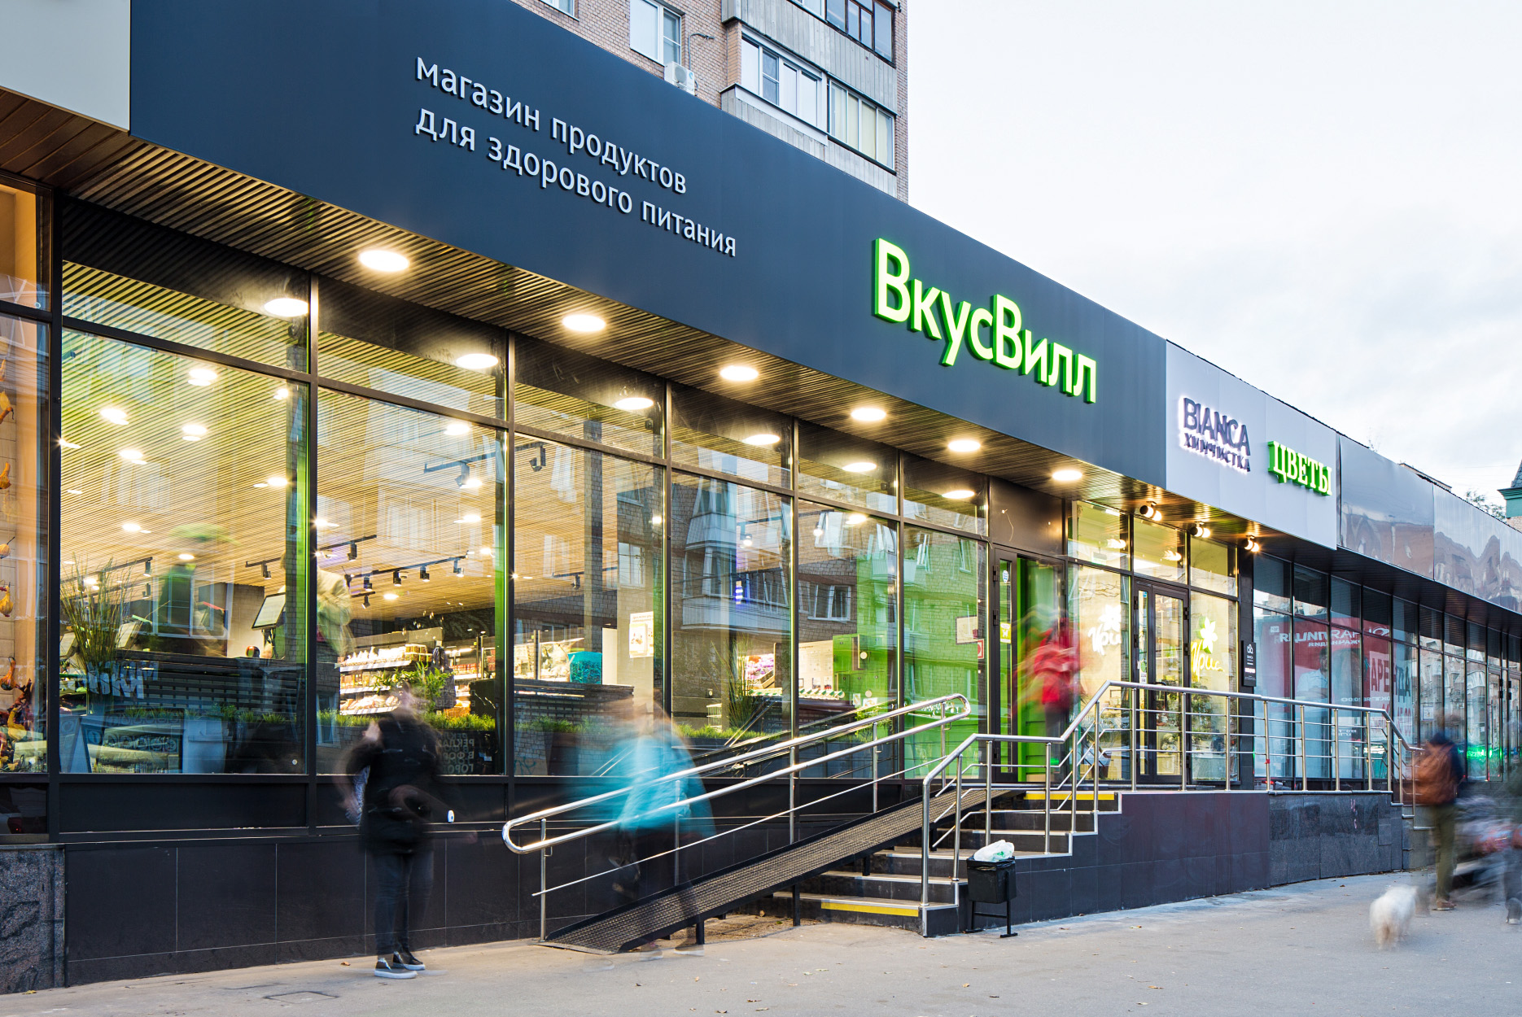
Объект практики – торговое предприятие «…»
На данном слайде рекомендуется установить фото торгового предприятия - базы практики
Рисунок 1. Объект практики – торговое предприятие «ВкусВилл»

Slide 6
Организационно-правовая форма и организационная структура предприятия
1. Рекомендуется дать характеристику организационно-правовой формы юридического лица (или краткую характеристику ИП), а также установить коды регистрации в ЕГРЮЛ по ОКВЭД.
2. Проанализировать и описать тип и преимущества организационной структуры торговой организации, функции и задачи основных структурных подразделений в организационной структуре предприятия (представить схему организационной структуры на рисунке).
3. Изучить деятельность коммерческой службы организации (отделов продаж, закупок, логистики и др.): выявить цели, задачи, структуру, должностные характеристики (инструкции), организацию взаимодействия с другими структурными подразделениями.
4. Описать рабочее место практики. Раскрыть задачи и функции менеджера по продажам и составить квалификационные требования к профессии «Агента коммерческого».

Slide 7
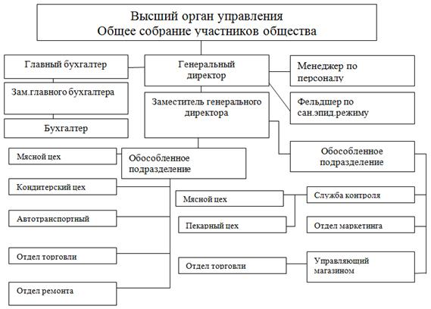
Организационная структура торгового предприятия
Рисунок 2. Организационная структура OOО «…»

Slide 8
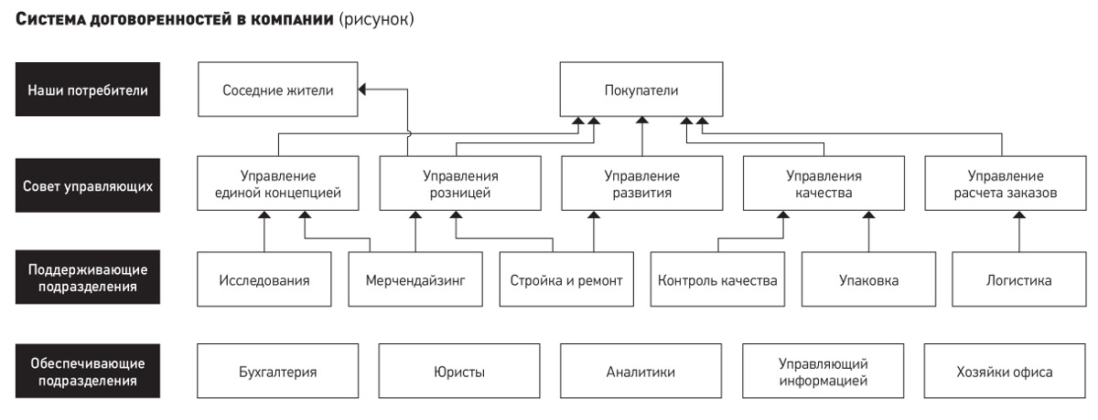
Рисунок 3. Организационная структура OOО «…»
Организационная структура торгового предприятия

Slide 9
Исследовательско-аналитическая часть.
Сбор информации об объекте практики и анализ содержания источников
Материально-техническая база торгового предприятия:
1. Дать характеристику материально-технической базы торгового предприятия (место расположения розничного торгового предприятия и доступность его для покупателей; архитектурное решение фасада здания; размер торговой и складской площадей, состав торгово-технологического оборудования);
2. Описать планировку торгового зала магазина (выявить виды и принципы планировочных решений);
3. Исследовать и охарактеризовать основные группы помещений (торговые и неторговые);
4. Провести анализ площади торгового зала, определить установочную и экспозиционную площади.
Исходя из общей площади торгового зала, рекомендуется рассчитать коэффициент установочной площади по формуле:
Kу = Sу / Sт. з,
где Kу - коэффициент установочной площади; Sу - установочная площадь, кв. м.;
Sт. з. - площадь торгового зала, кв. м.
5. В соответствии с планировкой магазина необходимо составить планировку торгового зала (рисунок) и оценить соответствие помещений требованиям обеспечения качества и безопасности реализуемых товаров и оказываемых услуг, создания условий для рационального выбора товаров потребителями.

Slide 10
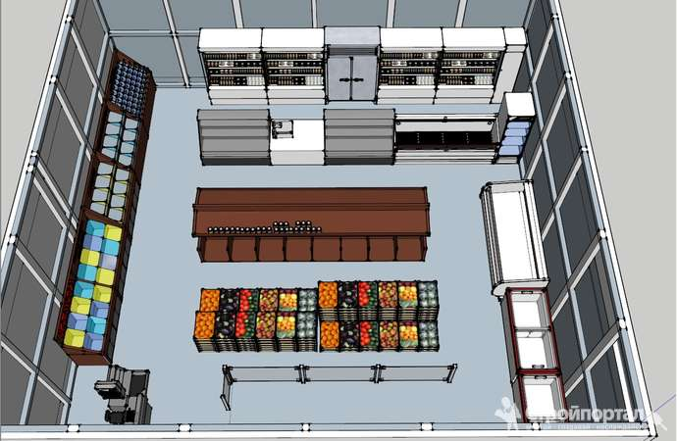
Рисунок 4. Пример оформления планировки торгового зала
Планировка торгового зала

Slide 11
Методы установления контактов с поставщиками и деловыми партнерами
1. Рассмотреть методы установления контактов с деловыми партнерами и определить степень выполнения договоров.
2. Проанализировать информацию о поставщиках товаров, реализуемых в магазине по следующим элементам:
- название компаний – поставщиков;
- месторасположение;
- сроки сотрудничества;
виды и условия договоров;
характер претензий к поставщикам.
Результаты анализа представить в таблице «Характеристика поставщиков компании».

Slide 12
Характеристика поставщиков
Поставщики | Товарная группа | Доля поставляемых товаров в общей совокупности

Slide 13
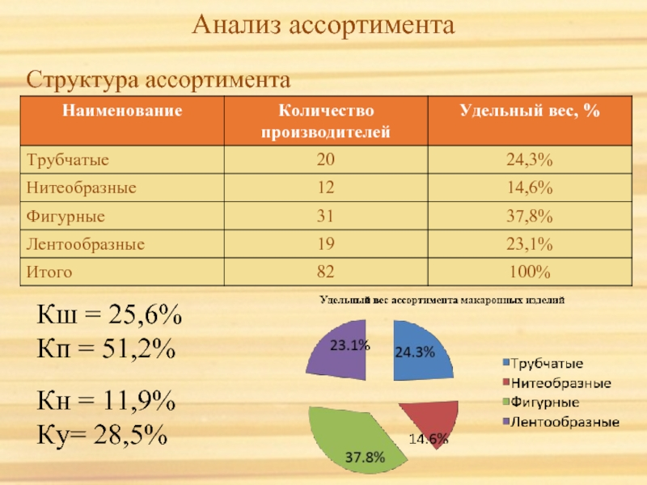
Изучение и краткое описание ассортимента товаров, реализуемых в магазине
Рисунок 5. Анализ ассортимента по поставщикам продукции

Slide 14
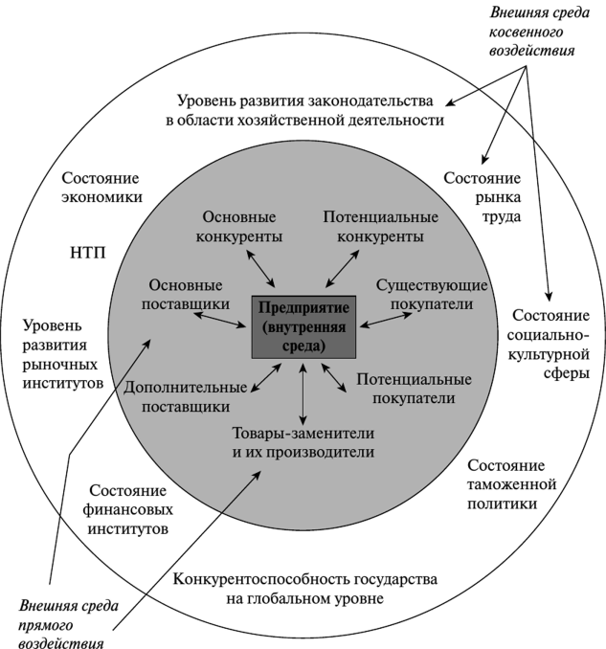
Оценка влияния факторов внешней и внутренней среды на возникновение коммерческих рисков
Рисунок 6. Пример оформления анализа факторов внешней и внутренней среды на возникновение коммерческих связей

Slide 15
Влияние факторов внешней среды на деятельность торгового предприятия «…»
Среда | Факторы, оказывающие позитивное влияние | Степень важности | Факторы, оказывающие негативное влияние | Степень важности
Политико-правовая среда
Экономическая среда
Научно-техническая среда
Природно-экологическая среда

Slide 16
Выполнение торгово-технологических операций по организации хранения товарных запасов, подготовке товаров к продаже, их выкладке и реализации. Изучение современных технологий продаж
Провести анализ основных принципов организации торгово-технологического процесса;
Описать торгово-технологические процессы (организация хранения товарных запасов на складе; подготовка товаров к продаже; доставка в торговый зал, размещение товаров на торговом оборудовании; выкладка товаров; процесс реализации товаров);
- Описать технологии продаж.

Slide 17
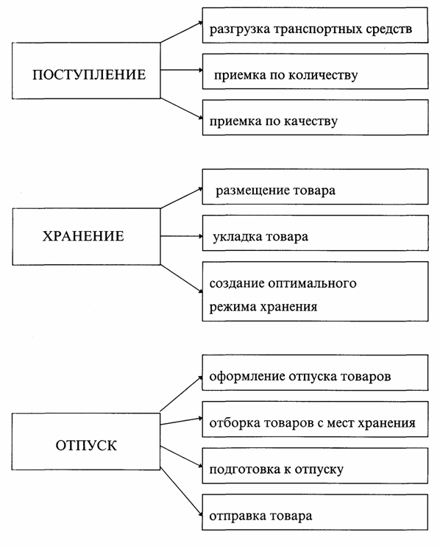
Оценка этапов торгово-технологического процесса
Рисунок 7. Пример оформления этапов торгово-технологического процесса

Slide 18
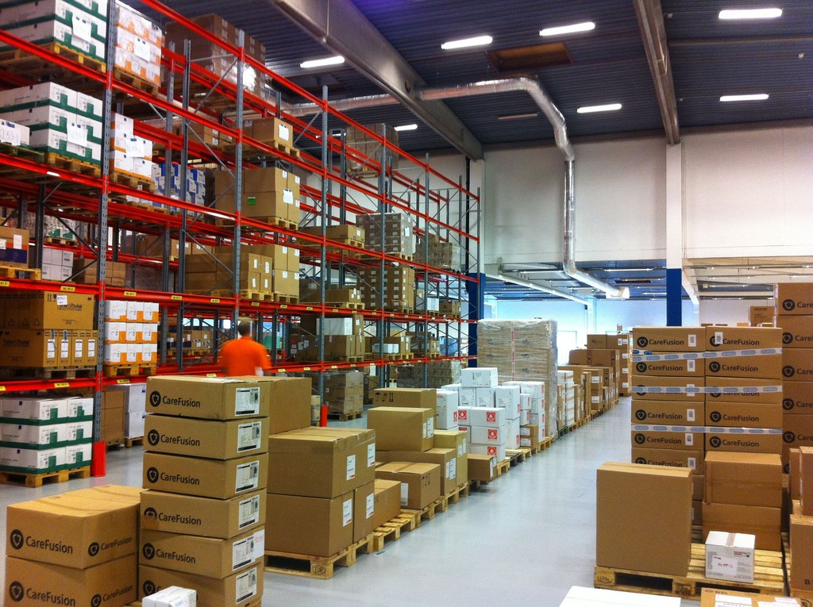
Склад торгового предприятия – базы практики
Рисунок 8. Фото склада торгового предприятия «…»

Slide 19
Оценка применяемых в торговом предприятии технологий оптовых (розничных) продаж
1) Овладеть навыками реализации товаров различных групп и видов с учетом их особенностей, а также профиля, специализации магазина и форм обслуживания:
Описать технологии продаж;
2) Выявить и описать методы и формы продажи товаров в магазине (отделе, секции):
Заполнить таблицу: «Формы и методы продажи товаров, их преимущества и недостатки»;
3) Составить планограмму торгового зала магазина (представить в виде рисунка на слайде);
4) Провести анализ и дать оценку способов выкладки товаров на рабочем месте или в торговом зале (при самообслуживании) в соответствии с планограммой:
Составить схему размещения и выкладки товаров на торговом оборудовании, определить вид выкладки, установить различия в процессах размещения и выкладки товаров (разместить фото на слайде).

Slide 20
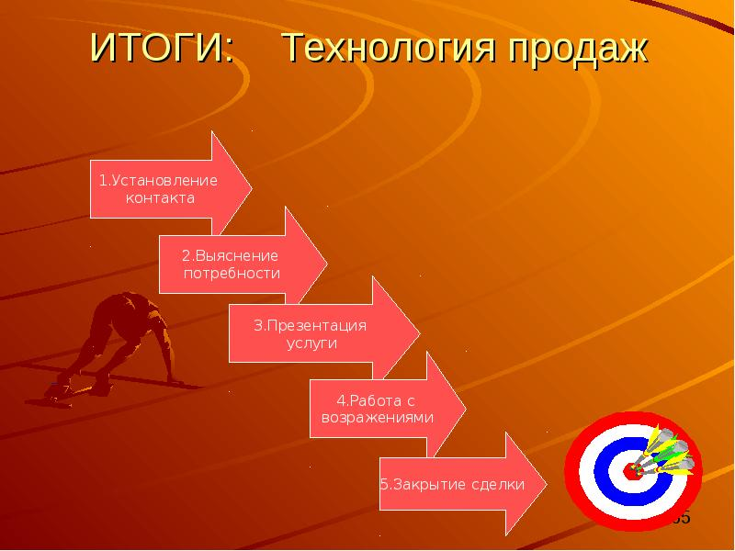
Технологии продаж

Slide 21
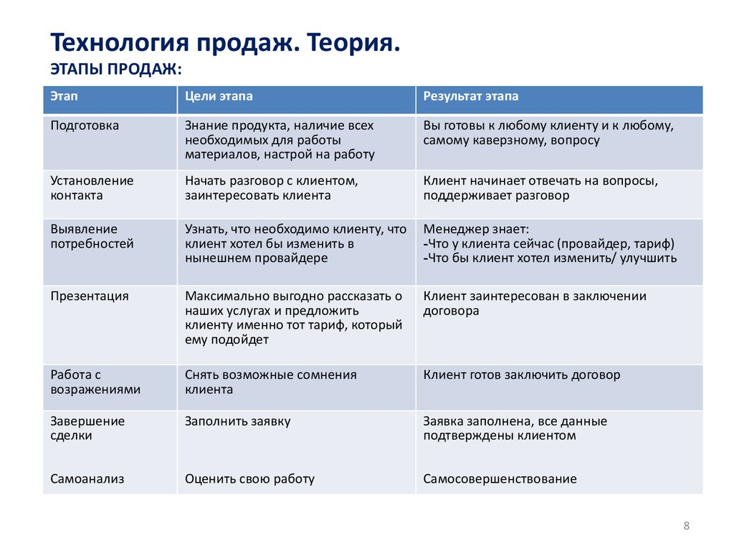
Технологии продаж
Необходимо описать технологии продаж, применяемые на предприятии - базе практики

Slide 22
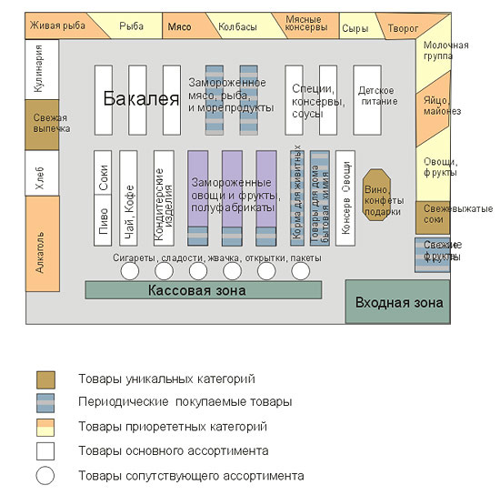
Планограмма магазина
Рисунок 9. Пример оформления планограммы магазина

Slide 23
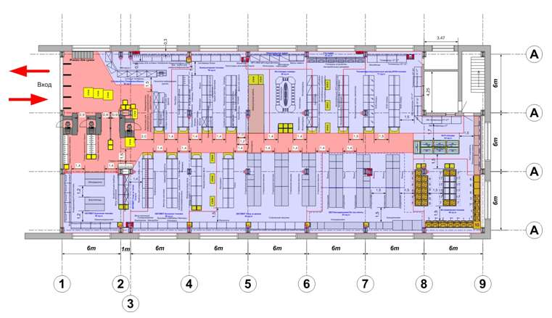
Рисунок 10. Пример оформления планограммы магазина

Slide 24
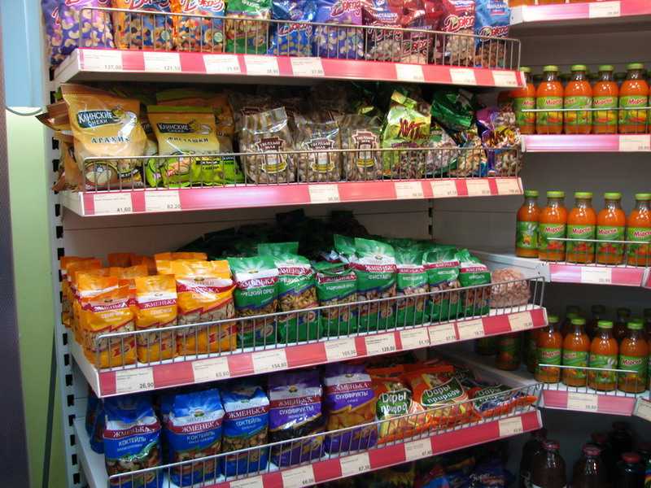
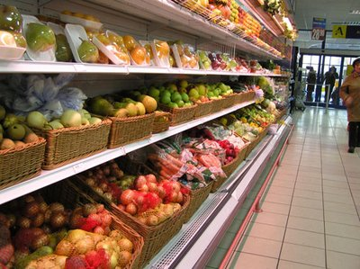
Выкладка товаров
Рисунок 11. Пример выкладки товаров

Slide 25
Характеристика основных и дополнительных услуг, оказываемых в торговом предприятии
1. Провести анализ основных услуг, оказываемых в данном торговом предприятии;
2. Провести анализ дополнительных услуг, оказываемых в данном торговом предприятии:
Составить таблицу «Перечень основных и дополнительных услуг оптовой/ розничной торговли, оказываемых в торговом предприятии»;
3. Описать этапы процесса обслуживания покупателей: встреча, выявление потребностей, предложение и показ товаров, предложение новых и взаимозаменяемых товаров, а также сопутствующего ассортимента и др. Для отдельных групп товаров - предоставление дополнительной информации об условиях применения, противопоказаниях в процессе потребления.

Slide 26
Характеристика основных и дополнительных услуг
Основные услуги торговли | Характеристика основных услуг | Дополнительные услуги | Характеристика дополнительных услуг

Slide 27
Оценка складских операций, принципов и условий размещения и хранения товарных запасов на складе
Дать характеристику складских операций: описать вид склада, функции, операции по движению товаров на складе, способы и принципы размещения товаров на складе, проанализировать условия хранения товарных запасов на складе;
Принять участие в организации приемки товаров на складе;
Принять участие в организации размещения и укладки товаров на складе как непременном условии рациональной организации внутрискладского технологического процесса, описать виды укладки товаров;
Составить схему процесса отпуска товаров со склада в торговый зал;
Определить критерии оценки оптимального варианта: произвести расчет показателей эффективности использования складской площади
Ks = Sгр./S о.с. , где Sгр. - площадь, занятая под складирование (кв.м), Sо.с. - общая площадь склада (кв.м)

Slide 28
Эксплуатация торгово-технологического оборудования
1) Ознакомиться с нормативной документацией, устанавливающей правила безопасности труда при эксплуатации торгового оборудования (общие и специфичные для каждого вида торгового оборудования).
2) Оценить соответствие перечня торгово-технологического оборудования и торгового инвентаря, применяемого в магазине, его профилю и специализации.
3) Провести анализ и дать оценку рациональности использования торговой мебели, ее достаточности с учетом профиля магазина.
4) Приобрести навыки работы с разными видами торговой мебели, принципами ее размещения и правилами ухода в зависимости от вида торгового предприятия и реализуемого ассортимента. Описать виды торговой мебели, применяемые в торговом предприятии (отобразить на рисунке, фото);
5) Изучить типы контрольно-кассовых машин (ККМ), имеющихся в магазине, ознакомиться с правилами эксплуатации и техники безопасности работы на них. Приобрести умения по подготовке контрольно-кассовой машины к эксплуатации, самостоятельной работы на ней. Описать последовательность действий при работе на ККМ.
Описать виды торгового оборудования, торговой мебели и инвентаря, эксплуатируемого торговым предприятием, представить в виде фотографий, рисунков.

Slide 29
Обработка и анализ полученной информации об объекте практики
Осуществить комплексный анализ полученной информации, разработать свои предложения и рекомендации по результатам прохождения практики по профессиональному модулю ПМ.04 Выполнение работ по одной или нескольким профессиям рабочих, должностям служащих – 20004 Агент коммерческий, в том числе:
осуществить поиск и анализ отзывов в сети интернет об организации и качестве предоставляемых товаров и услуг;
представить результаты анализа экономических показателей в форме таблицы;
представить результаты SWOT-анализа в форме таблицы;
представить результаты PEST-анализа в форме таблицы.
Сформулировать самостоятельные выводы по результатам анализа.

Slide 30
Основные показатели экономической деятельности торгового предприятия «…» за 20__-20__ гг.
Показатели | Значение |  | Отклонение +, – | Темп роста
Например | 2019 | 2020 | 2020/2019
Выручка от реализации продукции, тыс. руб.
Себестоимость товаров, тыс. руб.
Прибыль от реализации продаж, тыс. руб.
Уровень рентабельности, %

Slide 31
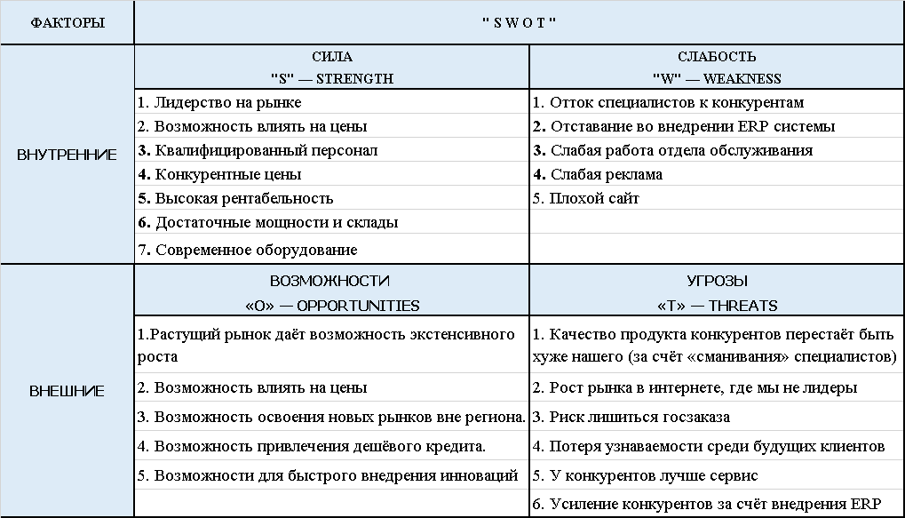
SWOT-анализ деятельности торгового предприятия «…»

Slide 32
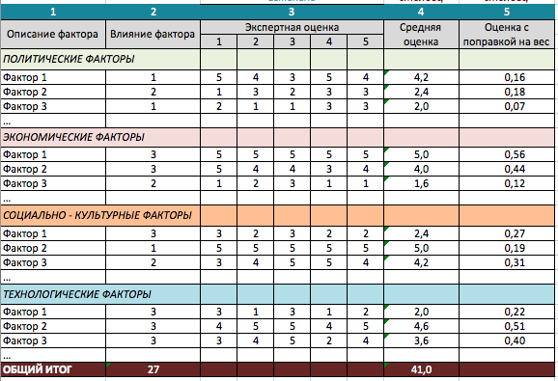
PEST анализ деятельности торгового предприятия «…»

Slide 33
Выводы и рекомендации по итогам прохождения учебной практики
Разработать свои предложения и рекомендации на основе проведенного анализа практического и теоретического материала, полученного по профессиональному модулю ПМ.04 Выполнение работ по одной или нескольким профессиям рабочих, должностям служащих – 20004 Агент коммерческий
Сформулировать выводы по результатам прохождения учебной практики по ПМ.04 Выполнение работ по одной или нескольким профессиям рабочих, должностям служащих – 20004 Агент коммерческий

